Slide 1
Commande des entrainements électromécaniques
1er cours
Entraînements à vitesse variable des machines électriques
DJOKHRAB Ala Eddine

Slide 2
I- Généralités
II- Avantages d’un entraînement
III- Eléments d’un entrainement
IV-Plan couple vitesse
V- Mode de fonctionnement

Slide 3
I- Généralités :
La commande des machines électriques est l’une des applications des convertisseurs statiques. Cette commande nécessite l’association d’une machine (courant continu, synchrones, asynchrones ou autres) dont le fonctionnement est à une vitesse variable en lui conservant un couple optimum, à un convertisseur statique (redresseur, hacheur, gradateur, onduleur). En fait, le choix du moteur d’entraînement dépend du travail demandé, du lieu de travail et de la puissance à fournir.

Slide 4
De même, la source d’énergie dont on dispose, les contraintes sur les paramètres que l’on doit fournir et le prix de revient de l’ensemble déterminent le type du convertisseur à associer au moteur. Alors, on ambitionne d’étudier et d’analyser les possibilités d’association de convertisseur en vue de la commande. L’apport des convertisseurs statiques tel que la possibilité de fonctionner dans les quatre quadrants des axes couple vitesse, la solution des problèmes de démarrage et la possibilité de régulation et de contrôle à distance.

Slide 5
II- Avantages d’un entraînement :
Dans un entraînement de ce type, on ne fait pas varier la vitesse du moteur et de la machine entraînée par action sur les pertes d’énergie dans le circuit électrique d’alimentation, dans le moteur ou dans la charge mais on convertit l’énergie électrique fournie au moteur pour que celui-ci fournisse avec le minimum de pertes les caractéristiques mécaniques demandées par le processus. Outre les économies d’énergie, cette technique offre des avantages supplémentaires qui peuvent être déterminants dans le dimensionnement d’une installation.

Slide 6
*Pour ce qui concerne le réseau d’alimentation, nous pouvons citer : - La suppression des fortes surintensités du courant appelé par le moteur alternatif au démarrage.
La diminution de la puissance du système d’alimentation.
* Pour ce qui concerne le moteur, la technique d’entraînement à vitesse variable permet d’allonger sa durée de vie grâce à la diminution des contraintes qui lui sont appliquées.
* Pour ce qui concerne la charge entraînée, nous pouvons citer la possibilité de régler le couple et la vitesse en tout point du plan effort-vitesse.
Cet avantage provient des qualités de souplesse, de flexibilité, de précision et de rapidité attachées aux régulations du système.

Slide 7
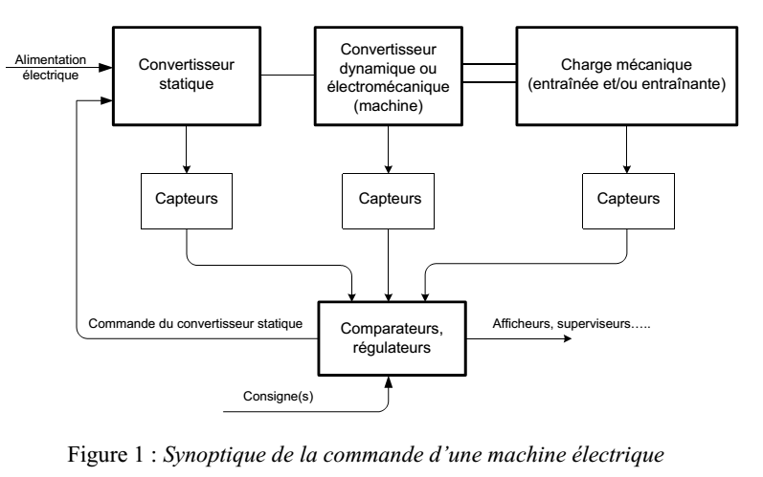
III- Eléments d’un entrainement :

Slide 8
IV-Plan couple vitesse :
Les caractéristiques des entraînements sont décris dans le plan couple-vitesse Г=f(Ω), c'est-à-dire on porte sur un digramme le couple électromagnétique Гem de la machine en fonction de la vitesse de rotation Ω. Vue que ces grandeurs (couples et vitesse) sont algébriques, on choisit un sens positif de manière que le produit du couple électromagnétique par la vitesse (la puissance fournie par la machine) donne un fonctionnement en moteur dans le quadrant I et donc aussi dans le quadrant III. Lors que les quadrants II et IV correspondent à une puissance reçue par la machine. Elle fonctionne alors en frein pour la charge (exp :machine asynchrone tournant en sens inverse du champ tournant).

Slide 9
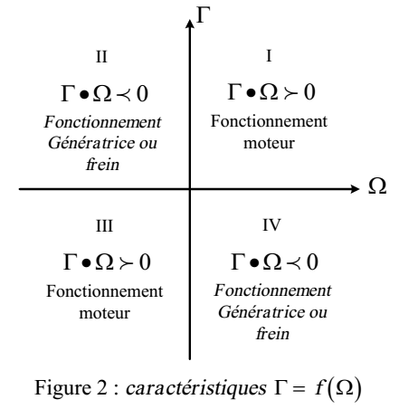

Slide 10
Dans le diagramme couple vitesse, on trace :
Les lieux de fonctionnement de la machine sous certaines conditions.
La caractéristique électromécanique de la charge.
Les limites de fonctionnement.
Le point d’intersection de la caractéristique de la charge donne le point de fonctionnement en régime établi puisque le 1 er principe de la dynamique en rotation :

Slide 11
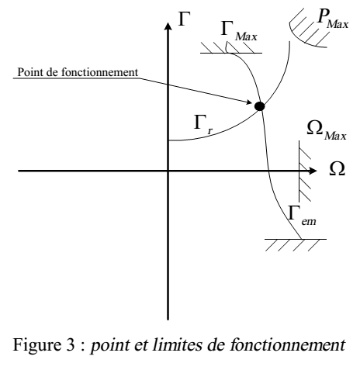

Slide 12
L’étape le plus essentiel c’est de déterminer est-ce que le point de fonctionnement trouvé est stable ou instable, on parle alors d’équilibres stable et instable.
Alors que, pour que le point de fonctionnement soit stable, il faut et il suffit que : La pente du couple résistant par apport à la vitesse soit plus grande que la pente du couple moteur par apport à la vitesse. A une augmentation de la vitesse correspondra alors
donc une diminution de la vitesse de rotation et un retour à l’équilibre.

Slide 13
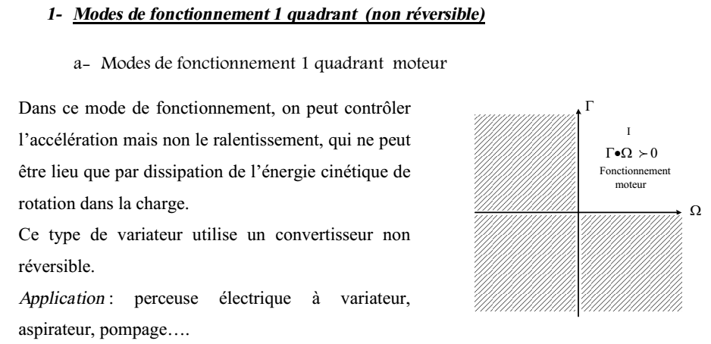
V- Mode de fonctionnement :

Slide 14
b- Modes de fonctionnement 1 quadrant générateur

Slide 15
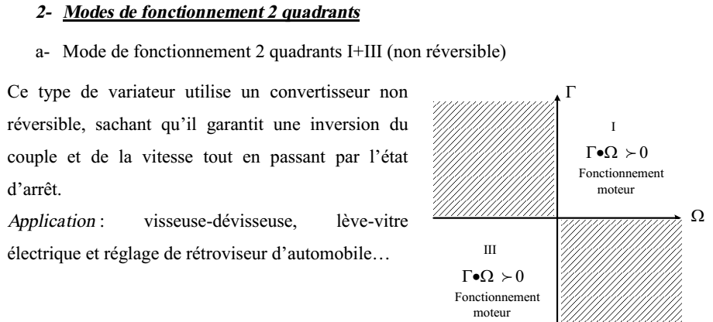

Slide 16
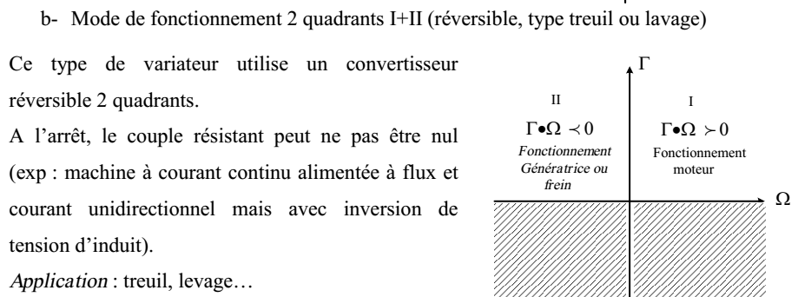

Slide 17
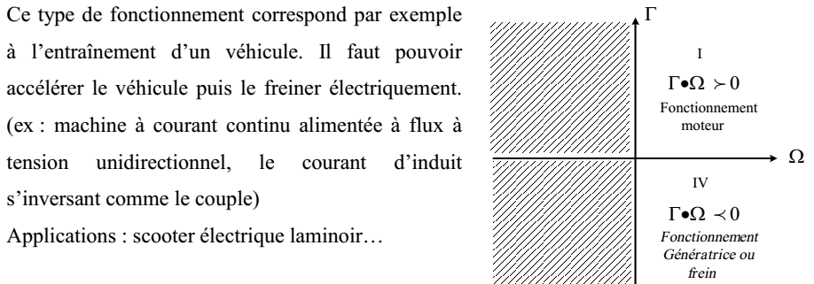
c- Mode de fonctionnement 2 quadrants I+IV (réversible, type laminoir)

Slide 18
